Slide 1
Тема 6. Государственно-частное партнерство как механизм поддержки инновационной деятельности
Инновационный потенциал предпринимателей
Возможности заняться инновационным проектом
Ограничения на пути предпринимателей к инновации.
Партнерство государства и бизнеса в инновационной деятельности
ГЧП за рубежом

Slide 2
Если микроинновации и улучшающие инновации могут задумываться и исполняться по инициативе и за счет средств предпринимателя, то базисные, и тем более эпохальные инновации, глубоко трансформирующие экономику, предполагают взаимодействие, партнерство четырех основных сил: государства, науки, предпринимателей и общества. Каждая из этих сил имеет свои интересы, выполняет специфические функции в этом партнерстве и должна иметь свою долю в использовании плодов инноваций, в инновационной сверхприбыли. Инновационность — это закон конкуренции, непременное свойство рыночной экономики, без которого та или иная рыночная система будет обречена на застой, вытеснение и гибель.
Инновационный потенциал предпринимателей. Инновационная активность является основой предпринимательской деятельности. Высокого звания предпринимателя может быть удостоен лишь тот руководитель предприятия или организации в рыночной экономике, кто склонен к поиску нового и постоянно стремится предпринимать, чтобы добиться успеха в конкурентной борьбе. И это не призвание, ниспосланное предпринимателям свыше, и не моральный долг. Это суровая жизненная (экономической) необходимость, диктуемая потребностью к выживанию в жёстокой конкурентной борьбе.

Slide 3
Оценивая инновационный потенциал предпринимателей любой формы собственности, нужно четко разграничивать:
■ стимулы, побуждающие предпринимателей становиться на рисковый путь инноваций;
■возможности для предпринимателей осуществлять инно- вации;
■ограничения, которые сдерживают инновационную деятельность предпринимателей.
Стимулы предпринимателей к инновациям. Обычно связывают стимулы предпринимателей к инновациям с их жаждой увеличения прибыли за счет продажи на рынке более качественной, конкурентоспособной или принципиально новой продукции либо применения более эффективной новой или модифицированной технологии.
Это так, но это лишь полуправда. Удачные инновации действительно приносят прибыль и даже сверхприбыль. Но на пути к этой дополнительной прибыли или сверхприбыли лежит инновационный порог, который далеко не всем удается переступить: повышенные затраты периода освоения новой продукции и технологии (неизбежные издержки освоения, которые особенно высоки по принципиально новой продукции или технологии).
Кроме того, неизвестно, как поведут себя покупатели новой или улучшенной продукции (товара или услуги), примет ли ее рынок и оправдаются ли расчеты на объем продаж и окупаемость затрат. К тому же новая продукция (технология) может оказаться недоработанной, таящей конструктивные недостатки, которые не всегда удается преодолеть, и желанный эффект останется красивой мечтой, воздушным замком, окрестности которого усеяны костями неудачников. Поэтому предпринимателю приходится трижды подумать, прежде чем браться за новое дело.

Slide 4
Однако есть сила, которая вынуждает предпринимателя все- таки идти на инновационный риск. Это сила рыночной конкуренции. Закон конкуренции вынуждает предпринимателей под угрозой падения прибыли, потери конкурентоспособности и банкротства становиться на рисковый инновационный путь. Действует правило: «Если не я, то другой». Рынок наполнен производителями товаров и услуг, которые сражаются за рыночные ниши, за благосклонность и спрос покупателей. Те, кто успокаиваются, устают в сражении, отстают в этом соревновании, не прибегают к инновациям, рано или поздно обречены на потерю рынка и разорение.
И эта угроза постоянно висит над каждым предпринимателем — и мелким, и крупным, включая ТНК. Это сочетание пряника (в виде инновационной сверхприбыли) и кнута (угрозы потери рынка, вытеснения инновационно более удачливым соперником и разорения) пронизывает всю рыночную экономику, является главным стимулом инновационного предпринимательства и основным механизмом технологического и экономического прогресса. Это то, что оправдывает и продлевает существование рынка, несмотря на все его несовершенства и потери.

Slide 5
2. Возможности заняться инновационным проектом. Прежде всего необходимо наличие изобретения или другого результата научно-технической деятельности, прошедшего экспертизу или опытную эксплуатацию, как самое минимальное — заманчивую инновационную идею, пригодную для технологического применения. Эту предпосылку можно либо заказать собственному исследовательскому или конструкторскому подразделению, специализированному НИИ или КБ, либо приобрести лицензию на внутреннем или зарубежном рынке, провести патентные исследования и т.п. Если проблема есть, а пути ее решения неизвестны — инновация не состоится. Но сама по себе грамотно сформулированная проблема, технологическая потребность общества побуждает ученых, изобретателей и инженеров к поиску путей решения этой проблемы.
Далее: предприниматель должен иметь ресурсы для осуществления инновации, и порой немалые, если речь идет о принципиально новой продукции (технологии), о базисной инновации. Это либо собственные средства (амортизация и прибыль), либо возможность дополнительно привлечь средства путем эмиссии акции, поиска стратегического инвестора или долгосрочного кредита банка (фонда). А ресурсные возможности неодинаковы у предпринимателей с разными масштабами производства и на различных фазах экономического цикла. В фазах кризиса и депрессии возможности привлечения ресурсов для инновации весьма ограниченны. В фазах оживления (а точнее — с конца депрессии) и подъема развертывается инвестиционный бум, капиталы устремляются к инновациям, более склонны к риску. В фазе стабильности (зрелости), предшествующей кризису, отдача инноваций падает, повышаются инновационный риск и дефицит ресурсов.

Slide 6
Наконец, возможности инноваций определяются личностью предпринимателя, его склонностью идти на риск, уровнем его квалификации и стратегического мышления. Во многом это зависит и от возраста предпринимателя. Если он находится в молодом, инновационном возрасте, то его больше тянет к нововведениям, несмотря на риск, который часто кажется не столь уж ; в канительным, если нужно утвердить себя в деловом мире. Пред­приниматель в зрелом возрасте уже многого достиг, он хорошо тает все опасности рисковых решений, ему есть что терять, он менее склонен к переменам в сложившемся стиле жизни и деятельности.

Slide 7
3. Ограничения на пути предпринимателей к инновации.
●Это ресурсные ограничения: далеко не каждый предприниматель имеет собственные ресурсы и возможность привлечь внешние источники для осуществления крупных инноваций. Отсюда и возникает необходимость объединяться в холдинги, концерны, консорциумы, стратегические технологические альянсы и т.п., чтобы преодолеть это ограничение.
● Это фактор времени, он действует в двух направлениях. С одной стороны, чем крупнее нововведение, тем больше времени требуется для его разработки и реализации, для окупаемости вложенных средств. А за счет чего жить это время? Значит, нужно иметь иные, прибыльные продукты или технологии. С другой стороны, осуществив крупное нововведение, предприниматель берет «инновационную паузу»: нужно иметь время, чтобы вложенные в технологию ресурсы окупили себя. Инновации, требующие перестройки хозяйственного организма, не могут быть непрерывными, иначе этот организм потеряет жизнестойкость и перестанет приносить прибыль, преждевременно погибнет.

Slide 8
● Важным фактором инновационного риска является непрерывность научно-технической и изобретательской деятельности, появление время от времени более эффективных продуктов и технологии, что ведет к досрочному падению эффективности ранее созданных и освоенных инноваций.
● Наконец, ограничением базисной инновации служит ее межотраслевой характер, когда для появления новой сложной технической системы требуется скоординированное взаимодействие десятков разных предприятий, принадлежащих разным отраслям и собственникам. Наладить такое взаимодействие без государственной поддержки нередко оказывается затруднительным.

Slide 9
Таким образом, инновационный потенциал предпринимателей в рыночной экономике первичный, мощный, но не безграничный. Он наталкивается на определенные ограничения. Требуется партнерское взаимодействие предпринимателей с государством, чтобы реализовать стратегию инновационного прорыва.
Инновационно-стратегическая функция государства. Государство является непременным участником инновационного процесса, выполняя одну из важнейших, ответственейших и квалифицированных функций, требующих высочайшего профессионализма, стратегического мышления и усилий со стороны руководителей государства, его органов и государственных служащих, — инновационно-стратегическую функцию.

Slide 10
Необходимость активного участия государства в инновационном процессе, в выработке и реализации стратегии инновационного прорыва диктуется несколькими факторами.
Во-первых, государство по уровню и горизонту своего видения и своей ответственности далеко превосходит горизонт и ответственность отдельного предпринимателя или группы предпринимателей. Обязанность государства — объемное и долгосрочное видение, принятие стратегических решений с учетом всех возможных их последствий. Если государство не выполняет эти функции, оно становится опасным и для общества, и для предпринимателей.
Во-вторых, государство формирует инновационный климат, общие правовые рамки и нормы осуществления инновационной деятельности предпринимателя с учетом специфических условий ее осуществления, высокого риска.

Slide 11
В-третьих, государство обязано взять на себя выбор стратегии и осуществление инноваций в нерыночном секторе экономики — как базисных, так и улучшающих. Речь идет об инновационном обновлении фундаментальной науки, государственного управления, правопорядка, экологического мониторинга, крупных экологических проектах и т.п.
В-четвертых, государство не может оказаться в стороне от освоения и распространения базисных инноваций в рыночном секторе экономики. Такие инновации обычно носят межотраслевой длительный и высокорисковый характер, на что неохотно идут предприниматели. Кроме того, базисные инновации требуют крупных долгосрочных инвестиций с немалым сроком окупаемости, на что обычно не способны предприниматели.

Slide 12
В-пятых, государство должно оказывать содействие развитию инновационной инфраструктуры и малого инновационного бизнеса. Эти два направления деятельности неразрывно связаны. Как показывает зарубежный и в какой-то мере отечественный опыт, малые предприятия являются разведчиками, осваивающими новые поля инновационной деятельности; вслед за ними идет главная сила — капитал, осуществляющий стратегический инновационный прорыв. Инновационная инфраструктура, содействуя этому, в то же время является мостом, по которому научно-технические достижения проходят нелегкий путь к производству.
В-шестых, непосредственный предмет заботы государства — подготовка кадрового потенциала для инновационного прорыва.

Slide 13
4. Партнерство государства и бизнеса в инновационной деятельности
В мировой практике отсутствует общепринятое определение государственно-частного партнерства. В экспертном сообществе доминируют 2 подхода к рассмотрению содержания термина ГЧП.
В широком понимании это все варианты партнерства бизнеса и государства. Более узкое понимание основано на проектном финансировании и отделении проектов ГЧП от всего остального (госзакупок и т.п.).
В узком смысле ГЧП включает в себя партнерство государства и бизнеса в решении задач, относящихся к публичному сектору, на определенных условиях: компенсации затрат, разделения рисков, обязательств, компетенций. ГЧП называют также специфической проектной структурой или моделью. В этом ракурсе ГЧП рассматривается также как проекты по созданию объектов, которые «инициируются государством и нужны государству».
Самых востребованным является определение Всемирного банка. Согласно этой трактовке, ГЧП – это «соглашение между публичной и частной сторонами, поводом которого выступает производство и оказание инфраструктурных услуг, заключенное для того, чтобы привлечь дополнительные инвестиции и…. в качестве средства повышения эффективности бюджетного финансирования»

Slide 14
Основные формы взаимоотношений государства и бизнеcа
Государственно-частное партнерство как одна из основных форм взаимоотношений государства и бизнеса представляет собой среднесрочные и долгосрочные отношения между государственным и частным сектором;
Партнерство включает в себя распределение рисков и доходов, а также использование квалификации и ресурсов государственного и частного сектора для удовлетворения намеченных стратегических результатов в интересах государства
Использование схемы ГЧП позволяет повысить эффективность использования:
    бюджетных средств,
    обеспечить более эффективное выполнение проекта,
    реализовать большее количество проектов в течение определенного срока.
По мере использования схемы ГЧП:
    повышается качество предоставляемых услуг,
    часть рисков передается частному сектору,
    в результате конкуренции достигается более эффективное использование ресурсов.

Slide 15
Следующие черты ГЧП, отличают его проекты от других форм отношений государства и частного бизнеса:
определенные, часто длительные сроки действия соглашений о партнерстве (от 10 – 15 до 20 и более лет, в случае концессий – до 50 лет). Проекты обычно создаются под конкретный объект (порт, дорога, объект социальной инфраструктуры), который должен быть завершен к установленному сроку;
специфические формы финансирования проектов: за счет частных инвестиций, дополненных государственными финансовыми ресурсами, или же совместное инвестирование нескольких участников;
обязательное наличие конкурентной среды, когда за каждый контракт или концессию происходит борьба между несколькими потенциальными участниками
специфические формы распределения ответственности между партнерами: государство устанавливает цели проекта с позиций общественных интересов и определяет стоимостные и качественные параметры, осуществляет мониторинг реализации проектов, а частный партнер берет на себя оперативную деятельность на разных стадиях проекта — разработка, финансирование, строительство и эксплуатация, управление, практическая реализация услуг потребителям;
разделение рисков между участниками соглашения на основе соответствующих договоренностей сторон.

Slide 16
31 октября 2015 год в Казахстане был принят Закон «О государственно-частном партнерстве», котором определены правовые условия государственно-частного партнерства, его способы осуществления и регулирования общественных отношений, возникающие в процессе подготовки и реализации проекта государственно-частного партнерства, заключения, исполнения и прекращения договора государственно-частного партнерства.
Так, основными задачами государственно-частного партнерства являются:
1) создание условий для эффективного взаимодействия государственного партнера и частного партнера в целях обеспечения устойчивого социально-экономического развития Республики Казахстан;
2) привлечение инвестиций в экономику государства путем объединения ресурсов государственного партнера и частного партнера для развития инфраструктуры и систем жизнеобеспечения населения;
3) повышение уровня доступности и качества товаров, работ и услуг с учетом интересов и потребностей населения, а также иных заинтересованных лиц;
4) повышение общей инновационной активности в Республике Казахстан, в том числе содействие развитию высокотехнологичных и наукоемких производств.

Slide 17
Принципами государственно-частного партнерства являются:
1) принцип последовательности – поэтапное построение взаимоотношений между субъектами государственно-частного партнерства;
2) принцип конкурсности – определение частного партнера на конкурсной основе, за исключением случаев, установленных настоящим Законом;
3) принцип сбалансированности – взаимовыгодное распределение обязанностей, гарантий, рисков и доходов между государственным партнером и частным партнером в процессе реализации проекта государственно-частного партнерства;
4) принцип результативности – установление критериев и показателей, позволяющих оценить достижение результатов государственно-частного партнерства;
5) принцип ценности для населения – обеспечение развития социальной инфраструктуры и систем жизнеобеспечения населения, повышение уровня доступности и качества товаров, работ и услуг, а также создание рабочих мест в рамках реализации проекта государственно-частного партнерства.

Slide 18
Способы осуществления государственно-частного партнерства
1. Государственно-частное партнерство по способу осуществления подразделяется на институциональное и контрактное.
2. Институциональное государственно-частное партнерство реализуется компанией государственно-частного партнерства в соответствии с договором государственно-частного партнерства.
3. В иных случаях государственно-частное партнерство осуществляется по способу контрактного государственно-частного партнерства.
Контрактное государственно-частное партнерство реализуется посредством заключения договора государственно-частного партнерства, в том числе в следующих видах:
1) концессии;
2) доверительного управления государственным имуществом;
3) имущественного найма (аренды) государственного имущества;
4) лизинга;
5) договоров, заключаемых на разработку технологии, изготовление опытного образца, опытно-промышленное испытание и мелкосерийное производство;
6) контракта жизненного цикла;
7) сервисного контракта;
8) иных договоров, соответствующих признакам государственно-частного партнерства.

Slide 19
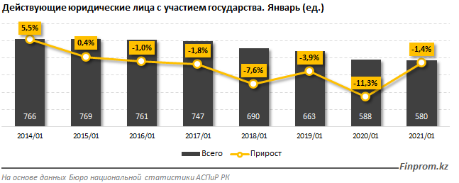

Slide 20
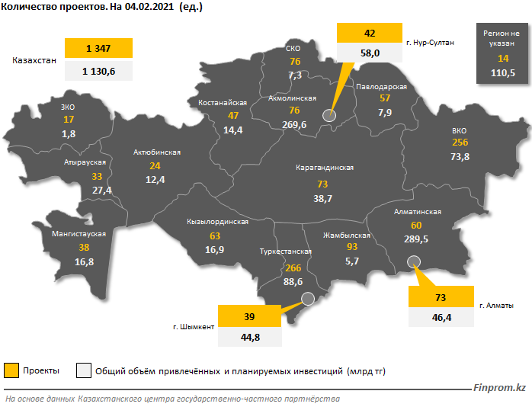

Slide 21
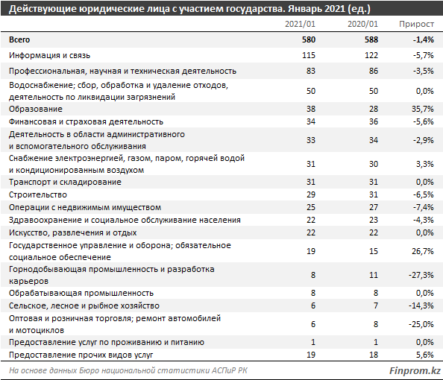

Slide 22
Особенности применения ГЧП в странах Европы и США
5. ГЧП за рубежом
Всего в мире ежегодно реализуются огромное количестве как крупных национальных проектов ГЧП, так и региональных и муниципальных проектов.
Первая постройка канала по концессионному принципу во Франции датируется 1552 г. ГЧП в концессионной форме использовалось многими странами на рубеже XIX - XX веков, особенно для строительства железных дорог. Сoncessio — разрешение, уступка) — это вид договора, по которому предусматривается передача государственного (муниципального) имущества на определенный срок частному инвестору, для обеспечения эффективного использования имущества, на условиях концессионных соглашений в сфере жилищно-коммунального хозяйства.
Анализ опыта применения ГЧП в странах с разным уровнем социально-экономического развития, реализованных с помощью концессионной формы ГЧП, показал, что такие партнерства успешно применяются в транспортной (автодороги, железные дороги, аэропорты, порты, трубопроводный транспорт) и социальной инфраструктуре (здравоохранение, образование, развлечение, туризм), ЖКХ (водоснабжение, электроснабжение, очистка воды, газоснабжение и др.), в других сферах (тюрьмы, оборона, объекты военной сферы). При этом лидирующей является транспортная инфраструктура, за ней с небольшим отрывом следует социальная инфраструктура.
Анализ зарубежного опыта использования ГЧП показал, что в каждой из стран «Большой семерки» имеется своя наиболее приоритетная отрасль по использованию ГЧП. Так, в США такой отраслью являются автодороги (32 из 36 проектов), в Великобритании – здравоохранение (123 из 352 проектов) и образование (113 из 352 проектов), в Германии – образование (24 из 56 проектов), в Италии, Канаде и Франции – здравоохранение.

Slide 23
Помимо доминирования реализации ГЧП в транспортной инфраструктуре, есть тенденция к применению механизмов партнерства в мировой практике для привлечения частных компаний к долговременному финансированию и управлению объектами общественной инфраструктуры, в частности ЖКХ, здравоохранением, благоустройством и т.п.
Социальные сферы применения механизмов ЧГП в мире:
- Здравоохранение (строительство, реконструкция и управление больницами, поликлиниками и др. объектами
- Спорт (строительство стадионов и иных спортсооружений)
- Образование (строительство школ, реконструкций зданий университетов, общежитий, оснащение школ и университетов современным оборудованием)
- Культура (реставрация памятников, строительство и реконструкция музейных комплексов)
- Судебная система (строительство и реконструкция зданий судов, тюрем)
- ЖКХ (водоочистка, мусоропереработка, электро- и теплоснабжение, водоснабжение, поддержка частным сектором освещения дорог и улиц, проекты в сфере энергосбережения).

Slide 24
В других развитых странах (Австрия, Бельгия, Дания, Австралия, Израиль, Ирландия, Финляндия, Испания, Португалия, Греция, Южная Корея, Сингапур) на 1-м месте по числу использования ГЧП находится отрасль, связанная со строительством и реконструкцией автодорог, а за ней уже следуют с весьма значительным отрывом здравоохранение, образование и средства размещения.
Существует корреляция между уровнем развития страны и отраслью, которая выбирается для привлечения в нее инвестиций с помощью ГЧП. В связи с высоким уровнем социально-экономического развития стран «Большой семерки» и других развитых стран приоритетность отраслей здравоохранения и образования обусловлена также политикой этих государств и их социально-экономическим развитием.
Напротив, в развивающихся странах и странах с переходной
экономикой указанные отрасли (за исключением автодорог) не будут
приоритетными. Учитывая более низкий уровень экономического
развития в этих странах, на 1-е место по приоритетности привлечения инвестиций с помощью ГЧП должна выйти транспортная инфраструктура, а именно строительство и реконструкция автодорог, аэропортов, железных дорог и др. Так, в странах с переходной экономикой (37 из 915 проектов)– страны Центральной и Восточной Европы (Болгария, Чехия, Венгрия, Хорватия, Польша, Румыния); страны Балтии (Латвия); страны СНГ (Украина), отрасли «Здравоохранение» и «Образование» находятся уже далеко не на 1-м месте по применению ГЧП – лидируют автодороги, строительство мостов и тоннелей, легкого наземного метро, аэропортов.

